Slide 1


إنتاج المحتوى للتسويق الرقمي
د. محمد رفعت
MKT212
تخصيص وجدولة المحتوى الرقمي
المحاضرة الخامسة
www.midocean.ae

Slide 2

محتويات المحاضرة الخامسة
تخصيص وجدولة المحتوى الرقمي
مفهوم تخصيص المحتوى الرقمي للجمهور
نماذج لحملات رقمية مخصصة للجمهور
جدولة وإدارة وتدشين المحتوى الرقمي التسويقي
طرق تخليق الأفكار الإبداعية للمحتوى التسويقي الرقمي
مفهوم تجربة المستخدم وواجهة المستخدم

Slide 3

مفهوم تخصيص المحتوى الرقمي Content personalization
تخصيص المحتوى الرقمي هو عملية التكيف والتخصيص للمحتوى والتجربة الرقمية بناءً على بيانات المستخدم وسلوكياته. ويهدف ذلك إلى تقديم محتوى ومنتجات وخدمات أكثر ملاءمة وشخصية لكل مستخدم.
يجب أن يتجاوز التخصيص تحسين التجارب الرقمية؛ إذ يحتاج إلى تجنب تقديم تجربة سلبية قد تؤدي إلى إحباط المستهلك وعزوفه عن المنتج والضرر بالعلاقات الرقمية مع العملاء.

Slide 4

مفهوم التسويق السياقي عبر المحتوى الرقمي
التسويق السياقي هو استراتيجية تهدف إلى تقديم محتوى ذي صلة وفي الوقت المناسب لجمهورك المستهدف بناءً على سياقهم، مثل موقعهم الجغرافي وسلوكهم التصفحي، وتفضيلاتهم واحتياجاتهم واهتماماتهم. ومن خلال فهم سياق عملائك المحتملين، يمكنك إنشاء تجارب مخصصة وجذابة ترضيهم وتزيد من احتمالية اتخاذ الإجراءات اللازمة. يعد التسويق السياقي مهمًا لأنه يساعد على:
التميز والتفرد عن المنافسين: مع توفر الكثير من المحتوى عبر الإنترنت، من الصعب جذب انتباه جمهورك. ومن خلال توفير محتوى مصمم خصيصًا ليناسب وضعهم واحتياجاتهم المحددة، يمكنك تمييز نفسك عن منافسيك وترك انطباع دائم.
بناء الثقة والولاء. من خلال إظهار اهتمامك بجمهورك وفهمك لتحدياتهم وأهدافهم، يمكنك إنشاء علاقة معهم. يمكن أن يؤدي هذا إلى تكرار عمليات الشراء والإحالات والدعوة.
تحسين معدلات التحويل وعائد الاستثمار. من خلال تقديم المحتوى المناسب في الوقت والمكان المناسبين، يمكنك زيادة فرص قيام جمهورك باتخاذ الإجراء المطلوب، مثل الاشتراك، أو التنزيل أو الشراء أو الاتصال بك. يمكن أن يؤدي ذلك إلى ارتفاع معدلات التحويل وعائد الاستثمار لجهودك التسويقية.

Slide 5

الفرق بين التخصيص والشخصنة للمحتوى الرقمي
Customization and personalization
التخصيص personalization
هي عملية توجيه المحتوى التسويقي لشخص معين بمواصفات معينة بحيث تكون الرسالة مخصصة له بناءً على سماته الديموغرافية والنفسية.
مثال: توجيه رسالة إلكترونية تحتوي على إعلان ترويجي لملابس رياضية موجه الى شخص رياضي يحب الذهاب للجيم.
الشخصنة Customization
هو أن يختار الزبون بنفسه منتج معين بمواصفات معينة من اختياره
مثال: عندما أدخل لمقهى معين وأختار حجم ونوع القهوة والاضافات عليها بمحض إرادتي.

Slide 6
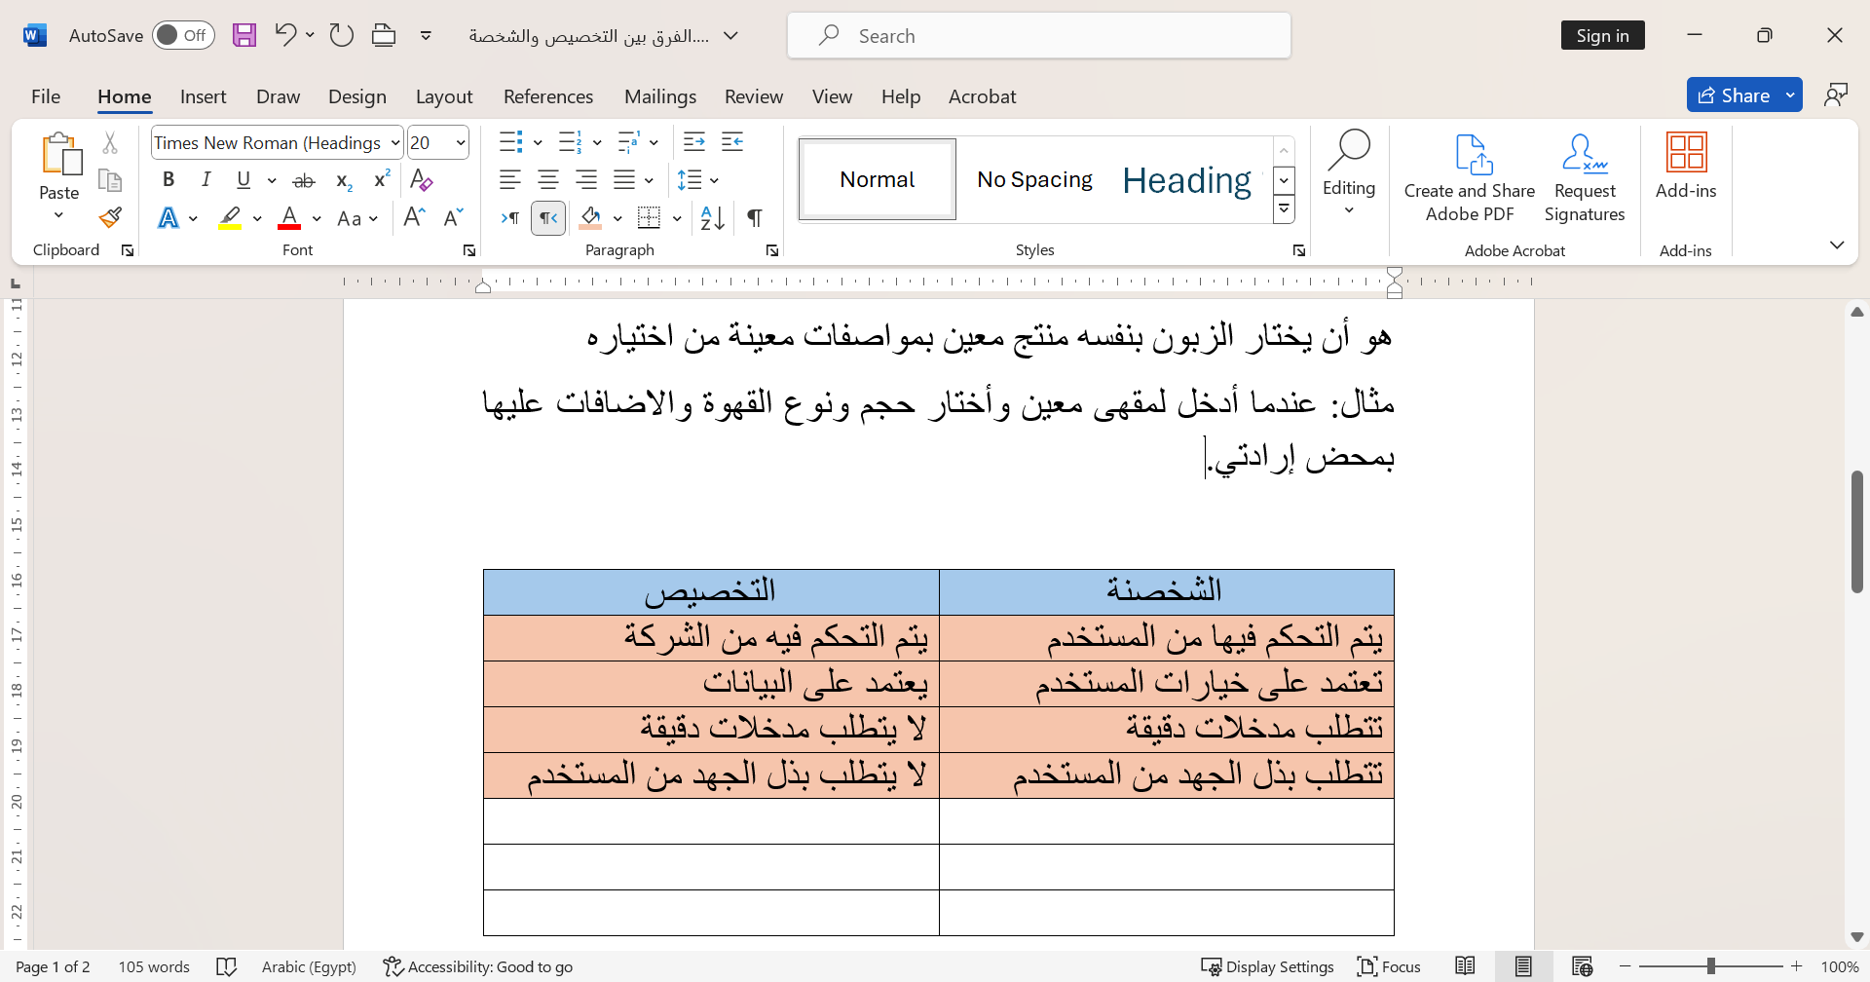
الفرق بين التخصيص والشخصنة للمحتوى الرقمي
Customization and personalization
https://www.youtube.com/watch?v=9wYKoUMzCbc

Slide 7

أساليب تخصيص المحتوى الرقمي
هناك 8 أساليب أساسية في تخصيص المحتوى الرقمي للمستهلك:
التخصيص الديموغرافي: جمع بيانات عن المستخدم مثل العمر والموقع والجنس والمهنة لتقديم محتوى ذو صلة.
تحليل سلوك التصفح: متابعة تفاعلات المستخدم مع الموقع أو التطبيق لفهم اهتماماته والتوصية بمحتوى ذي صلة.
التوصيات القائمة على التفضيلات: استخدام تصنيفات وتقييمات المستخدم للمحتوى لاقتراح محتوى آخر قد يعجبه.
التوصيات القائمة على السياق: تحليل السياق الحالي للمستخدم مثل الموقع الجغرافي تفضيلات البحث لإظهار محتوى متفق مع تفضيلاته .

Slide 8
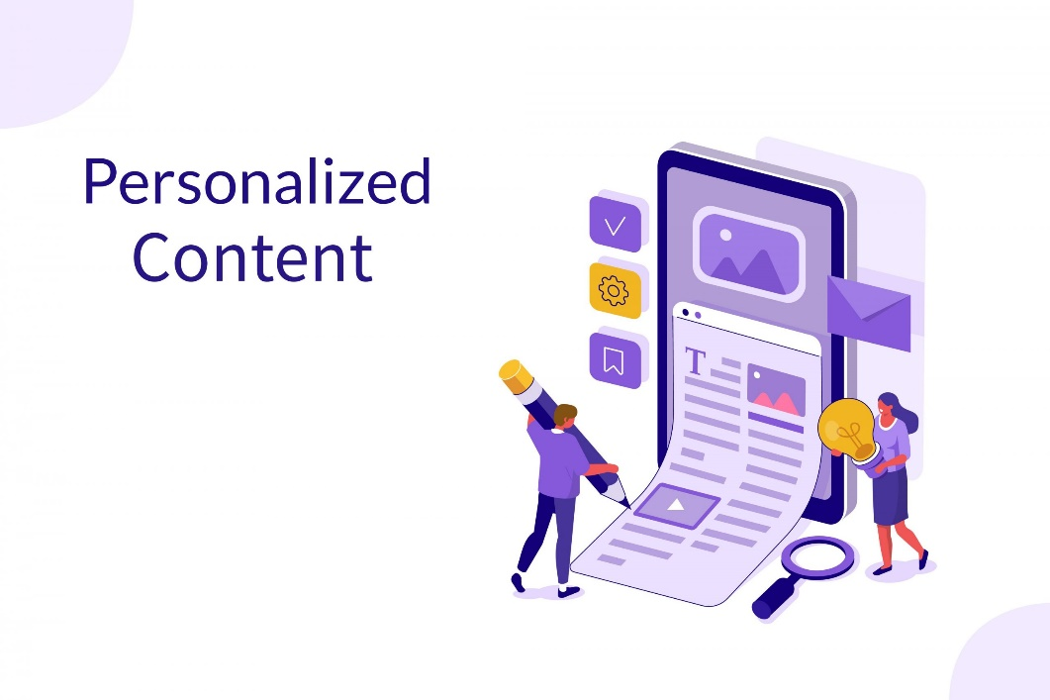
أساليب تخصيص المحتوى الرقمي
التعلم الآلي وخوارزميات التنقيح: استخدام خوارزميات متقدمة لتحليل بيانات المستخدم وتوصية محتوى أكثر دقة.
التخصيص المبني على الشخصية : استخدام بيانات الشخصية والسمات الفردية للمستخدم لتقديم محتوى مناسب.
التخصيص المتعدد القنوات multi channel : دمج البيانات من مصادر متعددة مثل الموقع الإلكتروني والتطبيق والحسابات الاجتماعية لتقديم تجربة شاملة.
التخصيص متعدد الأجهزة Multi devices : وهو تخصيص المحتوى بحيث يتزامن مع شاشة العرض موبايل أم لاب توب أم تابلت أم جهاز شخصي حاسوب.

Slide 9

خطوات تخصيص المحتوى الرقمي
جمع البيانات الشاملة: تسعى الشركات جمع بيانات كافية عن المستخدمين من مختلف المصادر الرقمية مثل المواقع الإلكترونية والتطبيقات والتفاعلات الاجتماعية. هذه البيانات تشمل تفضيلاتهم وسلوكياتهم وخصائصهم الديموجرافية وغيرها.
تحليل البيانات بعمق: استخدام تحليلات تسويقية رقمية متطورة مثل جوجل أناليتكس والذكاء الاصطناعي للحصول على رؤى عميقة حول أنماط المستخدمين وتقسيمهم إلى فئات وشرائح مستهدفة.
إنشاء محتوى مخصص وموجه: استخدام البيانات المحللة لإنشاء محتوى وعروض مصممة خصيصًا لكل فئة من المستخدمين لتلبية احتياجاتهم وتفضيلاتهم.

Slide 10

خطوات تخصيص المحتوى الرقمي
تفعيل نظم التوصية الذكية بالذكاء الاصطناعي: تطوير نظم توصية متطورة تستخدم البيانات للتنبؤ بما قد يهتم به المستخدم وتقديم اقتراحات ذات صلة.
التجربة المتكاملة: ضمان تجربة مستخدم متناسقة وشاملة عبر جميع القنوات والأجهزة من خلال تخصيص المحتوى والعروض في كل نقطة اتصال.
التحسين المستمر: مراقبة أداء التخصيص والتجربة الشخصية وإجراء التعديلات اللازمة باستمرار لتحسين النتائج.
الخصوصية والشفافية: الالتزام بقوانين الخصوصية وإشراك المستخدمين في كيفية استخدام بياناتهم مع الحفاظ على الثقة.

Slide 11
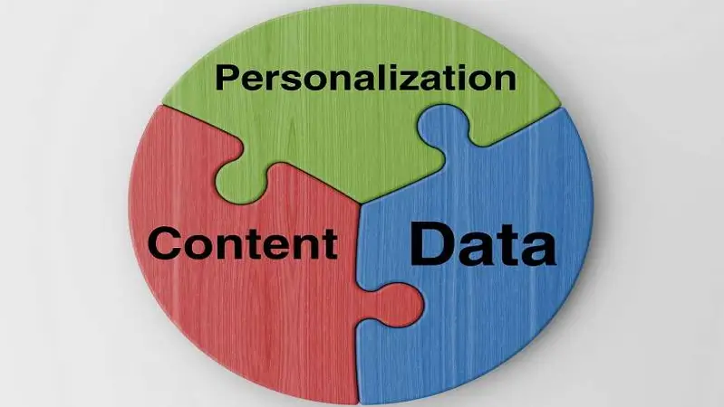
تخصيص المحتوى الرقمي المبني على البيانات Personalization based data
يتضمن التخصيص المبني على البيانات، في جوهره، استخدام البيانات لتقديم محتوى ملائم وذو معنى للمستخدمين الفرديين. يعتمد هذا النهج على التقاط بيانات المستخدم وتحليلها مثل التركيبة السكانية وسلوك التصفح وسجل الشراء والتفضيلات. من خلال فهم هذه الأفكار، يمكن للشركات تقسيم جمهورها وإنشاء محتوى مخصص يلبي احتياجات واهتمامات محددة. على سبيل المثال، يمكن لموقع التجارة الإلكترونية استخدام التخصيص المستند إلى البيانات للتوصية بالمنتجات بناءً على مشتريات المستخدم السابقة أو سجل التصفح.
أحد المكونات الرئيسية للتخصيص القائم على البيانات هو استخدام الخوارزميات والتعلم الآلي. تساعد هذه التقنيات في تحليل كميات هائلة من البيانات وتحديد الأنماط والاتجاهات. من خلال التعلم المستمر من تفاعلات المستخدم، يمكن للخوارزميات إجراء تنبؤات دقيقة حول تفضيلات المستخدم وتقديم توصيات مخصصة. على سبيل المثال، تستخدم منصات البث مثل Netflix خوارزميات التعلم الآلي لاقتراح الأفلام والعروض بناءً على سجل مشاهدة المستخدم وتقييماته.

Slide 12
فوائد تخصيص المحتوى الرقمي للمستهلك
تحسين تجربة المستخدم: إحدى الفوائد الرئيسية لتخصيص المحتوى هي أنه يعزز تجربة المستخدم الشاملة. ومن خلال تخصيص المحتوى ليناسب التفضيلات والاهتمامات المحددة للمستخدمين الفرديين، يمكنك تزويدهم بتجربة أكثر صلة وجاذبية. على سبيل المثال، إذا أبدى المستخدم سابقاً اهتماماً بموضوع معين، مثل اللياقة البدنية، فيمكنك تقديم محتوى مخصص يتعلق بنصائح اللياقة البدنية وإجراءات التمرين والوصفات الصحية.
زيادة المشاركة والتفاعلات: ثبت أن المحتوى المخصص يزيد من مشاركة المستخدم وتفاعلاته. عندما يشعر المستخدمون أن المحتوى الذي يستهلكونه يستهدفهم على وجه التحديد، فمن المرجح أن يقضوا المزيد من الوقت على موقع الويب الخاص بك، ويقرأوا المزيد من المقالات، ويتفاعلوا مع المحتوى الخاص بك عن طريق ترك التعليقات أو مشاركته مع الآخرين. على سبيل المثال، وجدت دراسة أجرتها Evergage أن العبارات المخصصة التي تحث المستخدم على اتخاذ إجراء أدت إلى زيادة بنسبة 202% في التحويلات مقارنة بالتحويلات العامة. من خلال تخصيص المحتوى الخاص بك ليناسب تفضيلات واحتياجات جمهورك، يمكنك تشجيعهم على التفاعل بنشاط مع علامتك التجارية.
معدلات تحويل أعلى: يمكن أن يكون لتخصيص المحتوى تأثير كبير على معدلات التحويل. من خلال تقديم محتوى مخصص يتوافق مع اهتمامات واحتياجات جمهورك، يمكنك زيادة احتمال اتخاذهم للإجراء المطلوب، مثل إجراء عملية شراء أو الاشتراك في رسالة إخبارية. وفقاً لتقرير صادر عن شركة Epsilon، من المرجح أن يقوم 80% من المستهلكين بإجراء عملية شراء عندما تقدم العلامات التجارية تجارب مخصصة. على سبيل المثال، يُعرف محرك التوصيات الخاص بأمازون بقدرته على اقتراح المنتجات بناءً على تصفح المستخدم وسجل الشراء،

Slide 13
فوائد تخصيص المحتوى الرقمي للمستهلك
تعزيز ولاء العملاء: يساعد المحتوى المخصص على بناء اتصال أقوى مع جمهورك، مما يؤدي إلى زيادة ولاء العملاء. عندما يشعر المستخدمون أن العلامة التجارية تتفهم تفضيلاتهم واحتياجاتهم الفردية، فمن المرجح أن يطوروا شعوراً بالولاء والثقة. وجدت دراسة حالة أجرتها شركة Monetate أن التخصيص أدى إلى زيادة ولاء العملاء بنسبة 20%. من خلال تقديم محتوى مخصص يلقى صدى لدى جمهورك باستمرار، يمكنك تعزيز العلاقات طويلة الأمد وتحويل العملاء إلى مؤيدين للعلامة التجارية.
تحسين عائد الاستثمار: يمكن أن يؤدي تنفيذ استراتيجيات تخصيص المحتوى إلى عائد أعلى على الاستثمار (ROIمن خلال تقديم محتوى مخصص عالي الاستهداف وذو صلة، يمكنك تحسين جهودك التسويقية والتأكد من استخدام مواردك بشكل فعال. وجدت دراسة أجرتها شركة ماكينزي أن التخصيص يمكن أن يحقق عائداً على الاستثمار على الإنفاق التسويقي يتراوح بين خمسة إلى ثمانية أضعاف ويمكن أن يزيد المبيعات بنسبة 10% أو أكثر. ومن خلال الاستفادة من تقنيات التخصيص المبنية على البيانات، يمكنك زيادة تأثير المحتوى الخاص بك وتحقيق عائد استثمار أعلى لجهودك التسويقية.

Slide 14
أشكال تخصيص المحتوى الرقمي
1. التخصيص المدعوم بالذكاء الاصطناعي:
أحد أهم الاتجاهات في تخصيص المحتوى هو استخدام الذكاء الاصطناعي (AI لتقديم تجارب مخصصة للمستخدمين. يمكن لخوارزميات الذكاء الاصطناعي تحليل كميات هائلة من البيانات، بما في ذلك سلوك المستخدم وتفضيلاته وتركيبته السكانية، لفهم الاهتمامات الفردية وتقديم توصيات المحتوى المخصصة. على سبيل المثال، تستخدم منصات البث المباشر مثل Netflix وSpotify خوارزميات الذكاء الاصطناعي لاقتراح الأفلام والعروض والموسيقى بناءً على عادات المشاهدة والاستماع السابقة للمستخدمين.
2. التخصيص الفائق Hyper-personalization :
ينقل التخصيص المفرط تخصيص المحتوى إلى المستوى التالي من خلال إنشاء تجارب مخصصة للغاية للمستخدمين الفرديين. ويتضمن ذلك الاستفادة من البيانات في الوقت الفعلي للتصفح، ويعتمد على 3 أبعاد ( الموقع والطقس والتوقيت) ، لتقديم محتوى مخصص في الوقت الحالي. على سبيل المثال، يمكن لموقع ويب للبيع بالتجزئة استخدام التخصيص الفائق لعرض توصيات المنتجات المختلفة بناءً على الموقع الحالي للمستخدم وظروف الطقس. يعزز هذا المستوى من التخصيص مشاركة المستخدم ويزيد من احتمالية التحويلات.

Slide 15
أشكال تخصيص المحتوى الرقمي
3- التخصيص السياقي:
يركز التخصيص السياقي على تقديم المحتوى ذي الصلة بالسياق المحدد الذي يستهلكه المستخدم فيه. يأخذ هذا الأسلوب في الاعتبار عوامل مثل النشاط البحثي الحالي للمستهلك، وتفضيلات المحتوى، وذلك لتوفير محتوى قيم وفي الوقت المناسب. على سبيل المثال، يمكن لتطبيق الأخبار عرض مقالات إخبارية مخصصة في موضوع معين بناءً على كلمات البحث التي استخدمها المستهلك .
4- التخصيص بالصوت:
مع ظهور مكبرات الصوت الذكية والمساعدين الصوتيين مثل Amazon Alexa وGoogle Assistant، أصبح التخصيص المنشط بالصوت ذا أهمية متزايدة. يمكن للمستخدمين التفاعل مع هذه الأجهزة باستخدام أصواتهم، ويمكن للشركات الاستفادة من هذه التكنولوجيا لتقديم تجارب محتوى مخصصة. على سبيل المثال، يمكن لخدمة توصيل الطعام تقديم توصيات مخصصة بناءً على طلبات المستخدم السابقة وتفضيلاته الغذائية. يتيح التخصيص المنشط بالصوت للمستخدمين التفاعل مع المحتوى دون استخدام الكتابة النصية، مما يجعله مريحاً ويمكن الوصول إليه.

Slide 16

أمثلة واقعية على تخصيص المحتوى الرقمي
توصيات التجارة الإلكترونية: أتقن تجار التجزئة عبر الإنترنت مثل أمازون فن تخصيص المحتوى من خلال تقديم توصيات مخصصة للمنتجات بناءً على تصفح المستخدم وسجل الشراء. من خلال تحليل بيانات العملاء، تستطيع أمازون اقتراح المنتجات التي من المرجح أن تجذب المستخدمين الأفراد، مما يزيد من فرص إجراء عملية بيع.
https://www.amazon.com/ref=nav_logo
التسويق عبر البريد الإلكتروني: يمكن أن تستفيد حملات البريد الإلكتروني أيضاً من تخصيص المحتوى. على سبيل المثال، يمكن لعلامة تجارية للملابس إرسال رسائل بريد إلكتروني مخصصة للعملاء بناءً على مشترياتهم السابقة، أو تقديم خصومات لهم على عناصر مماثلة أو إعلامهم بالوافدين الجدد بالأسلوب أو الحجم المفضل لديهم. لا يؤدي هذا المستوى من التخصيص إلى زيادة احتمالية المشاركة فحسب، بل يعزز أيضاً ولاء العملاء.

Slide 17

أمثلة واقعية على تخصيص المحتوى الرقمي
Netflix: يُعرف عملاق البث المباشر Netflix بمحرك التوصيات المخصص للغاية. من خلال تحليل سلوك المستخدم وتفضيلاته، تقدم Netflix توصيات مخصصة للأفلام والبرامج التلفزيونية تتناسب مع ذوق كل مستخدم. وقد ساهم هذا المستوى من التخصيص في نجاحهم الهائل ورضا العملاء.
Spotify: تستخدم منصة بث الموسيقى Spotify تخصيص المحتوى لإنشاء قوائم تشغيل مخصصة لمستخدميها. من خلال مجموعة من بيانات المستخدم وخوارزميات التعلم الآلي، ينظم Spotify قوائم التشغيل بناءً على سجل استماع المستخدم وحالته المزاجية وتفضيلاته. تحافظ هذه التجربة الشخصية على تفاعل المستخدمين وتشجعهم على الاستمرار في استخدام النظام الأساسي.
ستاربكس. تستخدم ستاربكس التسويق السياقي لتقديم مكافآت وعروض مخصصة لعملائها بناءً على موقعهم وسجل الشراء والتفضيلات. تستخدم ستاربكس أيضًا التخصيص الجغرافي لإرسال إشعارات الدفع إلى عملائها عندما يكونون بالقرب من متجر ستاربكس.

Slide 18
تجربة المستخدم عبر تخصيص المحتوى الرقمي
تجربة المستخدم (User Experience - UX هي مجموعة من الممارسات والمفاهيم التي تركز على تحسين تفاعل المستخدم مع المنتج أو الخدمة لجعلها ممتعة وفعالة. ويشمل مفهوم تجربة المستخدم 5 أبعاد:
التركيز على المستخدم:UX تضع المستخدم في مركز التصميم والتطوير. الهدف هو فهم احتياجات المستخدم وسلوكياته وتصميم تجربة تلبي هذه الاحتياجات.
التصميم التجريبي:UX تركز على تصميم تجربة استخدام سلسة وممتعة. هذا يتضمن تصميم واجهات المستخدم، التفاعلات، التنقل، والتغذية المرتدة.
البحث والاختبار:UX تستخدم البحث النوعي والكمي لفهم المستهدف. الاختبارات واستخدام اختبارات القابلية للاستخدام لضمان أن التجربة تلبي احتياجات المستخدم.
التركيز على الجوانب العاطفية:UX تهتم ليس فقط بالفعالية والكفاءة، ولكن أيضًا بإشراك المستخدم عاطفيًا. هدف UX هو جعل التفاعل مع المنتج ممتع وذو قيمة للمستخدم.
التحسين المستمر:UX لا تقتصر على التطوير الأولي للمنتج، ولكن تشمل التحسين المستمر بناءً على ردود فعل المستخدمين. هذا يضمن أن تجربة المستخدم تظل جذابة وملائمة على المدى الطويل. بشكل عام، UX هي نهج شامل لتصميم وتطوير منتجات تركز على إرضاء المستخدم وجعل تفاعلهم معها ممتعًا وقيّمًا.

Slide 19
واجهة المستخدم عبر تخصيص المحتوى الرقمي
واجهة المستخدم (User Interface - UI) هي الجزء المرئي والتفاعلي من المنتج الذي يتفاعل معه المستخدم. ويشمل 7 أبعاد:
التصميم البصري :تشمل عناصر التصميم مثل الألوان، الخطوط، الأيقونات، الرسوم، والصور.
تصميم التفاعل: تحديد كيفية تفاعل المستخدم مع المنتج، مثل النقر والسحب والإدخال.
هيكلة المحتوى: تنظيم المعلومات والميزات بطريقة منطقية وسهلة الاستخدام، مع استخدام الهيكلة والتصنيف لجعل المحتوى سهل الوصول إليه.
التصميم الاستجابي: تصميم الواجهة بحيث تتكيف مع مختلف أحجام الشاشات والأجهزة.
الاتساق والتوحيد: استخدام نمط تصميمي موحد عبر جميع أجزاء المنتج ،وهذا يساعد على جعل التجربة منسجمة وسهلة الفهم.
قابلية الاستخدام:تصميم الواجهة بحيث تكون سهلة الاستخدام وتتناسب مع قدرات المستخدم، ويمكن إجراء اختبار القابلية للاستخدام خلال عملية التصميم.
الأداء والكفاءة: تصميم الواجهة بحيث تكون سريعة التحميل وخالية من الأخطاء .

Slide 20
أنواع واجهات المستخدم
1. واجهة المستخدم الرسومية GUI : تستخدم في الكمبيوترات الشخصية وتعرض العناصر والأوامر بشكل رسومي على الشاشة، مثل نوافذ البرامج والقوائم والأزرار والنصوص.
2. واجهة المستخدم الرسومية ثلاثية الأبعاد 3D GUI تستخدم في الألعاب والتطبيقات الرسومية المتقدمة، وتعرض العناصر بشكل ثلاثي الأبعاد مع إمكانية التفاعل معها.
3. واجهة المستخدم النصية CLI تستخدم في الطرفية النصية (مثل سطر الأوامر) وتعرض الأوامر والنتائج بشكل نصي.
4. واجهة المستخدم الصوتية VUI تستخدم في تطبيقات التحكم بالصوت (مثل مساعدات الصوت الشخصية مثل سيري وأليكسا) وتمكن المستخدمين من التفاعل بواسطة الأوامر الصوتية.
5. واجهة المستخدم اللمسية Touch UI تستخدم في الأجهزة اللوحية والهواتف الذكية وتعتمد على اللمس للتفاعل مع الأجهزة وعرض العناصر والأوامر.
6. واجهة المستخدم المتحركة Motion UI تستخدم في التطبيقات التي تعتمد على الحركة والانتقالات لتوجيه المستخدم وعرض المحتوى بشكل متحرك.
7. واجهة المستخدم القائمة على الايماءات gesture UI : مثل حركة وبصمة العين وتعبيرات الوجه وبصمة الوجه.
8- واجهات حديثة مرتبطة بالذكاء الاصطناعى مثل واجهة المستخدم القائمة على: NL UI –VR UI – AR UI

Slide 21
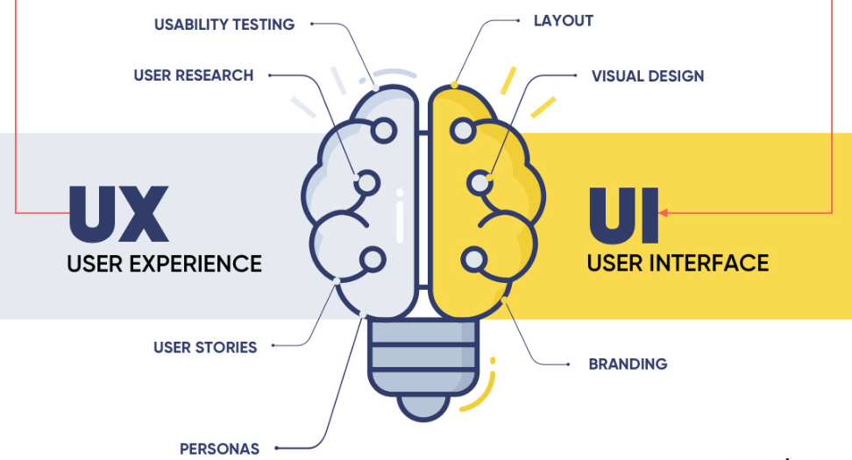
الفرق بين تجربة المستخدم وواجهة المستخدم
هناك فرق بين واجهة المستخدم (User Interface - UI وتجربة المستخدم User Experience - UX)
التركيز:
UI تركز على التصميم البصري والتفاعل التقني للمنتج أو التطبيق.
UX تركز على تحسين إرضاء المستخدم وتلبية احتياجاته عبر التفاعل مع المنتج.
النطاق:
UI تشمل العناصر الرسومية والتفاعلية مثل أزرار، قوائم، نماذج، إلخ.
UX تشمل كل جوانب التفاعل بين المستخدم والمنتج، بما في ذلك الجوانب العاطفية والإدراكية.
الهدف:
هدف UI هو جعل التفاعل مع المنتج سهل وفعال.
هدف UX هو جعل التفاعل مع المنتج ممتع وذو قيمة للمستخدم.
المنظور:
UI ينظر إلى المنتج من منظور المصمم.
UX ينظر إلى المنتج من منظور المستخدم

Slide 22
نماذج لحملات رقمية خصصت المحتوى وفقا للوقت والمناسبة
https://www.youtube.com/watch?v=cwY_gRWLars

Slide 23

نماذج لحملات رقمية خصصت المحتوى وفقا للظروف البيئية

Slide 24
طرق تخليق أفكار إبداعية للمحتوى الرقمي
Content Ideation
Sources of Content Inspiration مصادر المحتوى الملهم والابداع:
1- منافسيك.
2- زبائنك.
3- جلسات العصف الذهني مع الفريق التسويقي collaborative sessions & brainstorming
4- قطاع الصناعة والإصدارات المرتبطة به industry publications
5- التفكير الإبداعي think outside the box
Content Ideation Tools أدوات لتخليق الأفكار الإبداعية للمحتوى التسويقي الرقمي:
1- https://app.buzzsumo.com/discover/trending?countries=Egypt للترندات
2- https://alltop.com/ للأخبار الحالية
3- https://www.portent.com/tools/title-maker/ للعناوين البراقة
4- https://www.mindmup.com/ لرسم خرائط ذهنية أثناء الاجتماعات الإبداعية.
5- https://answerthepublic.com لإختيار الكلمات المفتاحية المناسبة ودراسة أفكار المنافسين

Slide 25
أمثلة على المحتوى الرقمي الابداعي
https://www.youtube.com/watch?v=eyceRHYGBbo

Slide 26
أمثلة على المحتوى الرقمي الابداعي
https://www.youtube.com/watch?v=-cRXRxepsKo

Slide 27

جدولة وإدارة وتدشين المحتوى الرقمي التسويقي

Slide 28
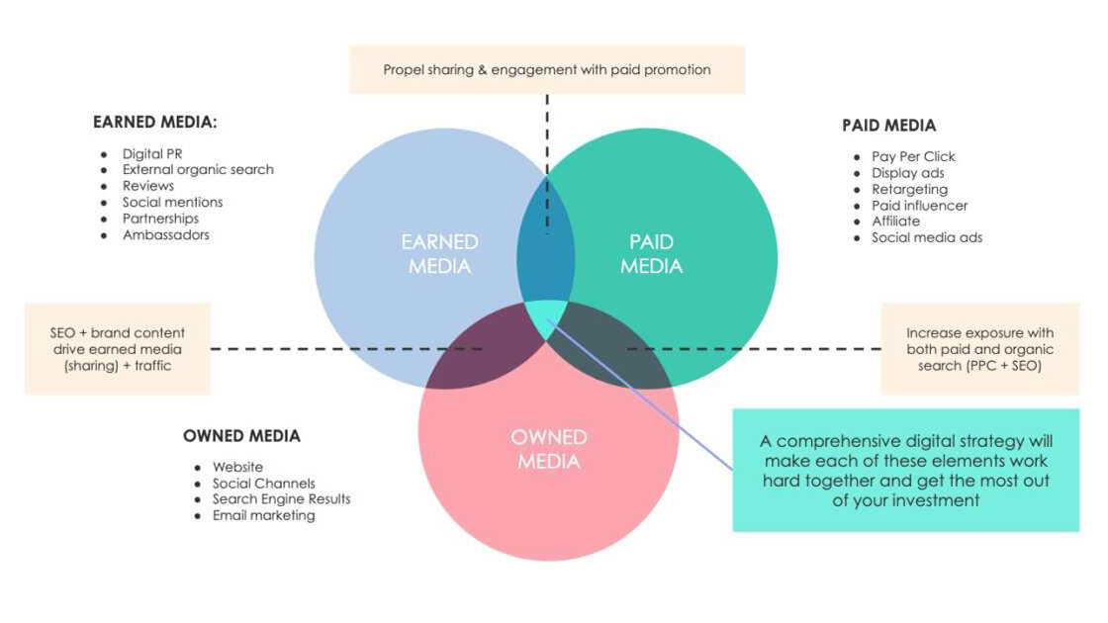
وسائل تدشين المحتوى الرقمي لأغراض التسويق

Slide 29

وسائل تدشين المحتوى الرقمي لأغراض التسويق
هناك ثلاثة أنواع رئيسية من وسائل التسويق الرقمي:
الوسائل المكتسبة (Earned Media
هذه هي المساحات الإعلامية التي يتم الحصول عليها بدون دفع مقابل مباشر.
أمثلة: التغطية الإعلامية، المشاركة في المنصات الاجتماعية، سفراء العلامة التجارية، تكوين الشراكات.
هذه الوسائل تزيد من المصداقية والانخراط مع الجمهور.
الوسائل المدفوعة (Paid Media):
هذه هي المساحات الإعلامية التي يتم الحصول عليها مقابل دفع.
أمثلة: الإعلانات المدفوعة على محركات البحث، الحملات الإعلانية على وسائل التواصل الاجتماعي إعلانات اليوتيوب.
هذه الوسائل تسمح بالوصول المستهدف والقياس الدقيق للنتائج.
الوسائل المملوكة (Owned Media):
هذه هي المساحات الإعلامية التي تملكها وتسيطر عليها الشركة بشكل مباشر.
أمثلة: المواقع الإلكترونية، تطبيقات الهاتف المحمول، منصات التواصل الاجتماعي الخاصة.
هذه الوسائل تسمح بالتحكم الكامل في الرسالة والتخصيص

Slide 30

إدارة وتدشين المحتوى الرقمي التسويقي
مفهوم إدارة المحتوى الرقمي:
إدارة المحتوى الرقمي Digital Content Management تشير إلى مجموعة من العمليات المختلفة تهدف إلى دعم المحتوى الرقمي عن طريق جمعه وتنظيمه ونشره على منصاته عبر الإنترنت باستخدام صور الوسائط المتعددة المختلفة، وتوزيعه بطريقة فعّالة.
يهدف مفهوم إدارة المحتوى إلى تنظيم المحتوى بشكل متناسق لجذب الجمهور والسعي لزيادة تفاعلهم مع المحتوى الرقمي. يعتبر من أهم أهداف إدارة المحتوى الرقمي هي تقديم تجربة مُطوّرة ومُحسّنة للمستخدم، كما تزيد وعي المستخدم بالعلامة التجارية مما يؤدي لتحسين استراتيجية التسويق وزيادة المبيعات.

Slide 31

مراحل دورة حياة إدارة المحتوى الرقمي
التنظيم: المرحلة الأولى حيث يتم إنشاء الفئات وتصميم التصنيفات وتطوير مخططات كل تصنيف.
الإنشاء: هنا يتم تصنيف المحتوى إلى فئات معمارية.
التخزين: يُتخذ القرار حول تنسيق المحتوى وتخزينه بناءً على سهولة الوصول إليه، وحمايته، وعوامل أخرى حسب احتياجات كل مؤسسة.
النشر: هنا يتم تسليم المحتوى إلى المستخدمين، وقد يكونوا هؤلاء زوار لموقع الويب أو ربما موظفين داخليين، أو مستخدمي تطبيق الجوال.
الأرشفة: المرحلة الأخيرة وفيها يتم حذف المحتوى أو نقله إلى الأرشيف عند التقادم أو عدم التأكد من أهميته وفائدة نشره.

Slide 32
أنواع أنظمة إدارة المحتوى الرقمي
إدارة محتوى الويب: في هذا النوع من إدارة المحتوى يتم التركيز على إنشاء صفحات الويب وإدارتها وطريقة عرضها. وتتوفر العديد من برامج إدارة محتوى الويب التي توفر للمؤسسات طريقة لإدارة المعلومات الرقمية على الموقع الإلكتروني دون معرفة مسبقة ببرمجة الويب، أهمها wordpress
إدارة محتوى المؤسسات Enterprise Content Management: يحتوي النظام في هذه الحالة على مكونات تساعد المؤسسات على إدارة البيانات بشكل فعّال. ويتم تصميم نظام إدارة محتوى المؤسسات لتحقيق أهداف مثل تبسيط الوصول، وتقليل النفقات العامة، إلى جانب التحكّم في الإصدار والتوجيه والأرشفة. أهمها نظام Drupal. و SharePoint.
أنظمة إدارة المحتوى التجاري Commerce Content Management تستخدم في إدارة تطبيقات ومتاجر التجارة الإلكترونية وتتميز بواجهة سهلة وإتاحة التعامل وتعديل المحتوى بسهولة، ودعمها بشكل كامل لأنظمة التسويق الرقمي أهمها نظام شوبيفاي Shopify. ونظام ماجنتو Magento.

Slide 33
أنواع أنظمة إدارة المحتوى الرقمي
أنظمة إدارة محتوى الفيديو Video Content Management Systems هي أنظمة تعمل على توفير عدة أدوات لتسهيل عملية إدارة الفيديو، مثل خاصية تخزين الفيديو داخل النظام، توفير خيارات للبث المباشر والبث التلقائي للفيديوهات، وأيضًا توفر الإحصائيات النهائية المفصلة حول أداء الفيديو على المنصات المختلفة ومدى تفاعل الجمهور معه. أهمها Brightcove. ، Vimeo
أنظمة إدارة المحتوى لوسائل التواصل الاجتماعي: تستخدم لإدارة المحتوى على وسائل التواصل الاجتماعي المختلفة مثل فيسبوك، انستجرام، يوتيوب وغيرها. تهدف تلك الأنظمة لتحقيق أكبر تفاعل ممكن على تلك المنصات وزيادة عدد المتابعين عن طريق إدارة حملات التسويق بشكل فعال. أهمها Hootsuite و Buffer
أنظمة إدارة المحتوى التعليمي : تستخدم بهدف إدارة المناهج والأساليب التعليمية والتقييمات مثل Moodle و Black board .

Slide 34
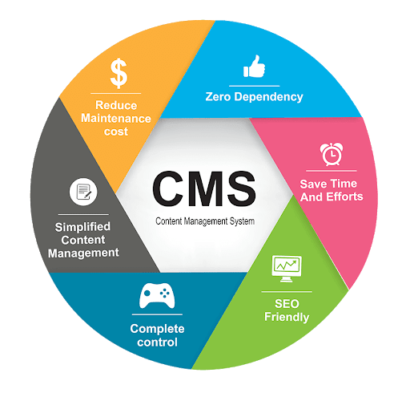
مزايا استخدام أدوات إدارة حسابات التواصل الاجتماعي
كفاءة الوقت:
التسويق عبر حسابات وسائل التواصل الاجتماعي يدويًا يمكن أن يستغرق وقتًا طويلاً، خاصة إذا كان لديك العديد من المنصات للتعامل معها. تسمح أدوات إدارة الحسابات بجدولة المنشورات مسبقًا، وإدارة العديد من الحسابات من لوحة تجكم واحدة، مما يوفر الوقت
تحليلات وإحصاءات:
تقدم معظم أدوات إدارة حسابات وسائل التواصل الاجتماعي تحليلات وإحصاءات مفصلة حول أداء حسابك. يمكنك تتبع أعداد المتابعين ومقاييس الانتشار والمدى وغيرها من البيانات الرئيسية لفهم كيفية أداء محتواك. تساعدك هذه المعلومات على اتخاذ قرارات تحسينية.
تسهيل التعاون:
إذا كان لديك فريق يدير حسابات وسائل التواصل الاجتماعي، فإن أدوات إدارة الحسابات تسهل التعاون والتنسيق. يمكنك تعيين أدوار وصلاحيات، وتتبع التغييرات، والتواصل داخل الأداة، مما يسهل سير عمل فريقك ويضمن أن الجميع على نفس الصفحة.

Slide 35
مزايا استخدام أدوات إدارة حسابات التواصل الاجتماعي
تخطيط وتنظيم المحتوى:
غالبًا ما تتضمن أدوات إدارة حسابات وسائل التواصل الاجتماعي ميزات تساعدك على التخطيط والتنظيم المؤثر لمحتواك. يمكنك إنشاء تقويمات المحتوى، وتوليد الأفكار، والتخطيط البصري للمنشورات مسبقًا.
الاستماع الاجتماعي والمشاركة:
تقدم العديد من أدوات إدارة حسابات الوسائط الاجتماعية ميزات الاستماع الاجتماعي، مما يتيح لك مراقبة الإشارات والتعليقات والمحادثات المتعلقة بعلامتك التجارية. يساعدك ذلك في التفاعل مع جمهورك في الوقت المناسب، والرد على الاستفسارات أو التعليقات بسرعة، وبناء علاقات قوية مع المتابعين.
إدارة المخاطر والأمان:
غالبًا ما توفر أدوات إدارة حسابات الوسائط الاجتماعية ميزات أمان لحماية حساباتك من الوصول غير المصرح به أو التهديدات المحتملة.

Slide 36
معايير اختيار أدوات التواصل الاجتماعي المناسبة لإدارة الحسابات
تحديد الاحتياجات:
ابدأ بتقييم احتياجاتك. حدد عدد منصات وسائل التواصل الاجتماعي التي تستخدمها، وحجم فريقك، وحجم المحتوى الذي تنشئه، والميزات المحددة التي تحتاجها. على سبيل المثال، قد تعطي الأولوية للجدولة، والتحليلات، والاستماع الاجتماعي، والتعاون في الفريق، أو تجميع المحتوى.
تحديد الميزانية:
تختلف أدوات إدارة وسائل التواصل الاجتماعي في السعر، حيث تتراوح من الخيارات المجانية ذات الميزات المحدودة إلى الحلول الأكثر شمولية والأغلى. حدد المبلغ الذي ترغب في استثماره في الأداة مع الأخذ في الاعتبار القيمة التي يمكن أن توفرها لاستراتيجية وسائل التواصل الاجتماعي الخاصة بك.
البحث ومقارنة الأدوات:
قم بالبحث الشامل عن مختلف أدوات إدارة وسائل التواصل الاجتماعي المتاحة في السوق. اعتبر عوامل مثل آراء المستخدمين، والتقييمات، والميزات، وسهولة الاستخدام، والدعم الفني، وقدرات التكامل. ابحث عن الأدوات التي تتوافق مع احتياجاتك ولديها سمعة إيجابية.

Slide 37

مهام مدير حسابات التواصل الاجتماعي
تطوير استراتيجية التسويق عبر وسائل التواصل الاجتماعي.
إنشاء وتحرير المحتوى.
إدارة جدولة المنشورات والتفاعل مع المتابعين.
تحليل البيانات وقياس الأداء.
إدارة الحملات الإعلانية على منصات التواصل الاجتماعي.
بناء وتعزيز العلاقات مع الجمهور والعملاء.
رصد الاتجاهات والمناقشات ذات الصلة.
التفاعل مع المشاكل والمشتكين وإدارة الأزمات عبر وسائل التواصل الاجتماعي.

Slide 38
أدوات هامة لتدشين وإدارة المحتوى عبر مواقع التواصل الاجتماعي
أهم 5 أدوات للتجربة، منها المدفوع، ومنها المدفوع بتجربة مجانية بمدة زمنية:
1- https://www.hootsuite.com/
2- https://buffer.com/
3- https://login.circleboom.com
4-
https://app.coschedule.com/calendar/467186/schedule?view=3081864
5- https://www.zoho.com/social/

Slide 39
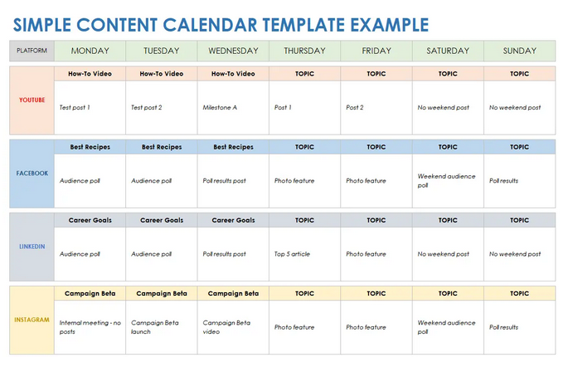
جدولة وتدشين المحتوى التسويقي الرقمي
جدولة تدشين المحتوى التسويقي الرقمي:
الجدولة البسيطة content calendar
الجدولة التفصيلية Content action plan

Slide 40
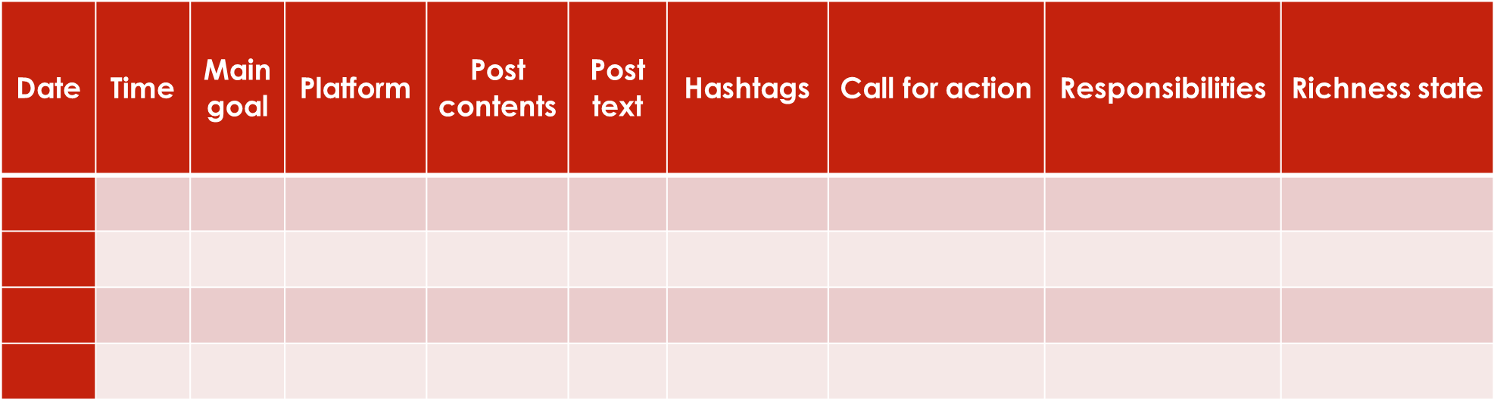
جدولة وتدشين المحتوى الرقمي التسويقي
نموذج للجدولة التفصيلية

Slide 41
20 نموذج لجداول احترافية لجدولة تدشين المحتوى الرقمي
اليكم 20 نموذج تفاعلي لجداول احترافية لتدشين المحتوى الرقمي، مرفقين كملفات إضافية بالمحاضرة على المودل بعضها Word و PDF و Excel.
كما يوجد جدولة بنظام story board لواجهات أكثر تفاعلية متاحة على:
https://trello.com/b/7bPs6109/social-media-marketing-board
لمزيد من الجداول المفيدة في تدشين وإدارة المحتوى التسويقي الرقمي:
https://blog.socialmediastrategiessummit.com/free-content-calendar-templates/

Slide 42
خلاصة المحاضرة
مفهوم تخصيص المحتوى الرقمي للجمهور
نماذج لحملات رقمية مخصصة للجمهور
جدولة وإدارة وتدشين المحتوى الرقمي التسويقي
طرق تخليق الأفكار الإبداعية للمحتوى التسويقي الرقمي
مفهوم تجربة المستخدم وواجهة المستخدم

Slide 43

في المحاضرة القادمة
اكتشف ما يلي ....
إنتاج المحتوى التسويقي المكتوب
تكتيكات كتابة المحتوى التسويقي الجذاب

Slide 44



Thank You
Dr. Mohammed Refaat

